Slide 1

Capstone
Nombre: Eduardo Novoa
Fecha: 09 de abril 2025
Profesores: Mabel Alejandra Herrera Pino
Juan Pablo Mellado Alarcón

Slide 2

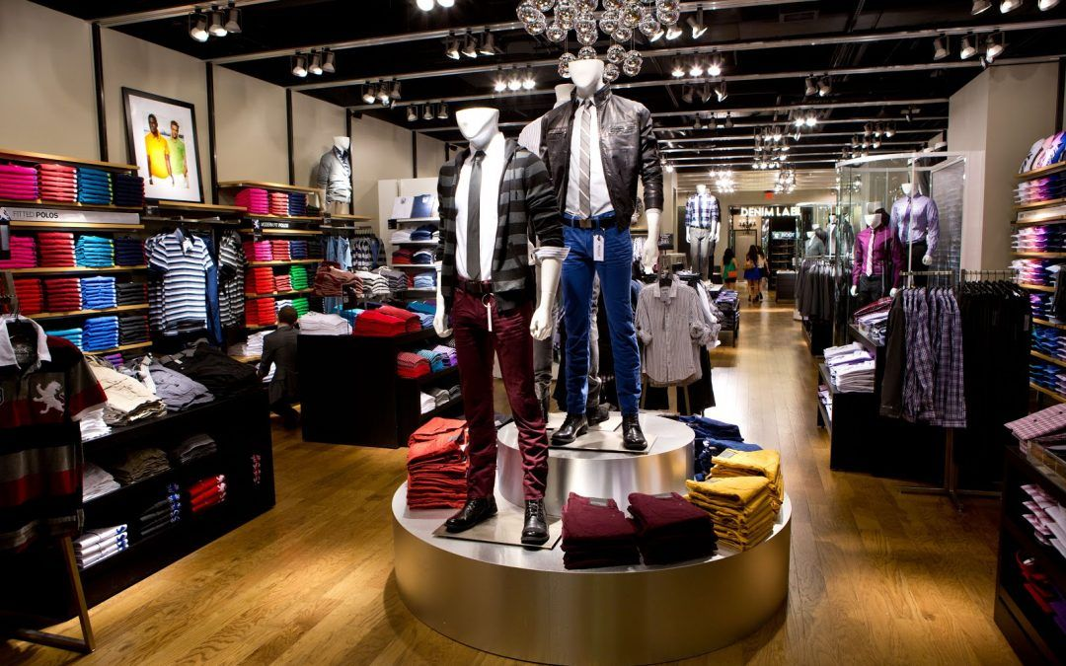
Objetivo General
Desarrollar un sistema web para la gestión de una tienda de ropa.

Slide 3


Objetivo Específicos
Aumentar la tasa de retención de clientes en un 20% durante los próximos 6 meses
Aumentar las ventas a través del sistema web en un 40% en los próximos 3 meses
Reducir la tasa de abandono del carrito en un 15% en los próximos 3 meses

Slide 4

Alcance del Proyecto
Este sistema permitirá administrar productos, controlar stock, gestionar usuarios y procesar ventas en línea, facilitando así la operación digital del negocio.

Slide 5
Funcionalidades
Gestión de productos
Gestión de usuarios
Carrito de compras
Búsqueda y filtros de productos
Panel administrativo
Reportes simples
-Visualización general de ventas y stock desde el panel de administración.

Slide 6

Contexto
Actualmente, la tienda gestiona sus ventas de forma presencial y a través de redes sociales como Instagram, lo que ha generado limitaciones operativas, especialmente en el seguimiento de inventario, registro de pedidos y organización de productos.
Con el aumento del comercio electrónico en el país, y la creciente preferencia de los consumidores por comprar en línea, se vuelve esencial contar con un sistema web que permita automatizar la gestión del negocio, mejorar la experiencia del cliente, y ofrecer un proceso de compra más eficiente y confiable.

Slide 7

Problemática
Falta de automatización en los procesos de venta: Las compras se gestionan de forma manual, lo que genera errores, pérdidas de información y lentitud en la atención al cliente.
Gestión ineficiente del inventario: No existe un sistema actualizado que permita controlar el stock en tiempo real, lo que produce sobreventas o ventas de productos agotados.
Dificultad para expandirse digitalmente: Al no contar con un sitio web, la tienda depende exclusivamente de redes sociales, limitando su alcance y profesionalismo frente a posibles nuevos clientes.
Ausencia de reportes y análisis de ventas: No se tiene información consolidada que permita tomar decisiones basadas en métricas reales.

Slide 8


Requerimientos funcionales
Módulo de Productos
RF-01 – Crear producto
RF-02 – Leer listado de productos
RF-03 – Actualizar producto
RF-04 – Eliminar producto
Módulo de Carrito de Compras
RF-09 – Agregar producto al carrito
RF-10 – Ver y modificar carrito
RF-11 – Vaciar carrito
Módulo de Usuarios
RF-05 – Registrar nuevo usuario
RF-06 – Iniciar sesión
RF-07 – Ver perfil y editar datos personales
RF-08 – Gestión de usuarios

Slide 9


Módulo de Compras
RF-12 – Confirmar compra
RF-13 – Historial de pedidos
RF-14 – Ver pedidos
Módulo de Búsqueda y Filtros
RF-15 – Buscar productos por nombre
RF-16 – Filtrar productos

Slide 10
Requerimientos no funcionales
El sistema deberá cargar las páginas principales (inicio, productos, carrito) en un máximo de 3 segundos bajo condiciones normales de red.
El sistema debe contar con autenticación mediante correo y contraseña encriptada.
Solo los administradores podrán acceder al panel de gestión (productos, usuarios, reportes).
El sistema deberá incluir mensajes claros de error y confirmación en todas las acciones del usuario.
El código deberá estar estructurado y comentado para facilitar futuras modificaciones.

Slide 11
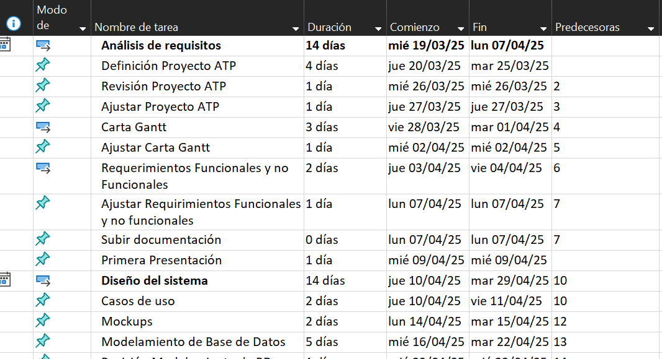
Carta Gantt

Slide 12
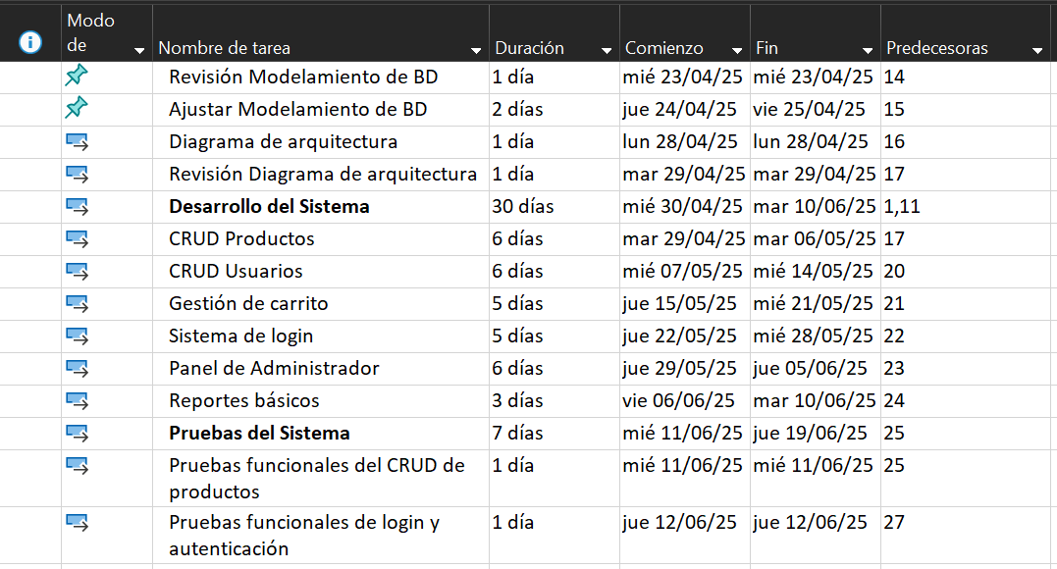

Slide 13
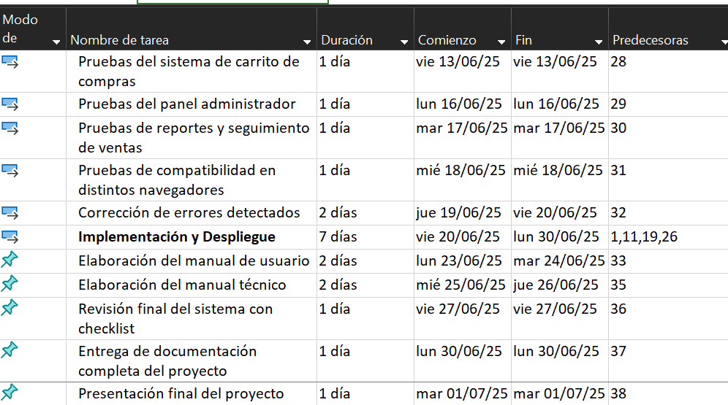

Slide 14
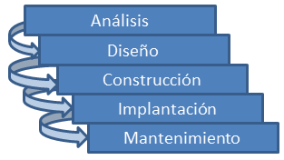
Metodología Tradicional en Cascada

Slide 15


Comentario final

Slide 16
Comentarios y Preguntas.

